Slide 1
EVALUACIÓN DEL ESTADO NUTRICIONAL Instituto Politécnico de Bragança
Connected 4 Health

Slide 2
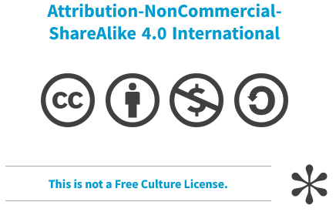
Número de proyecto: 2021-1-RO01- KA220-HED-38B739A3
La financiación de la Comisión Europea para la elaboración de esta presentación no constituye una adhesión a su contenido, que refleja exclusivamente las opiniones de los autores, y no puede responsabilizarse a la Comisión del uso que pueda hacerse de la información que contiene.

Slide 3
Evaluación del estado nutricional
Requiere métodos y técnicas para verificar el estado nutricional de un individuo.
Objetivo: identificar posibles problemas, contribuir a la curación y ayudar a mantener la salud.

Slide 4
Evaluación del estado nutricional
Es el resultado del equilibrio entre el aporte de nutrientes y los requerimientos nutritivos.

Slide 5
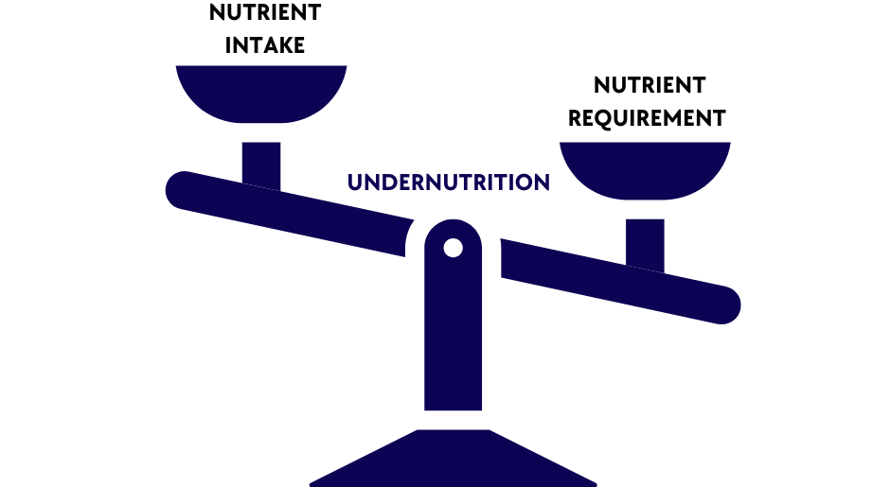
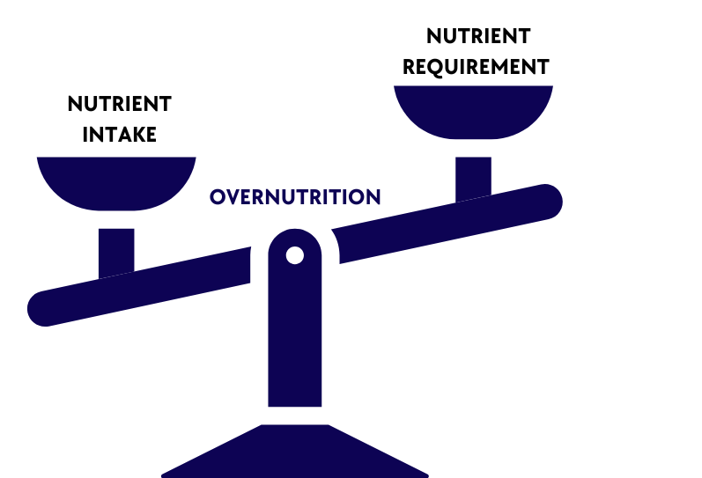
Evaluación del estado nutricional

Slide 6
Método ABCD
A: evaluación antropométrica
B: evaluación bioquímica
C: evaluación clínica
D: evaluación dietética

Slide 7
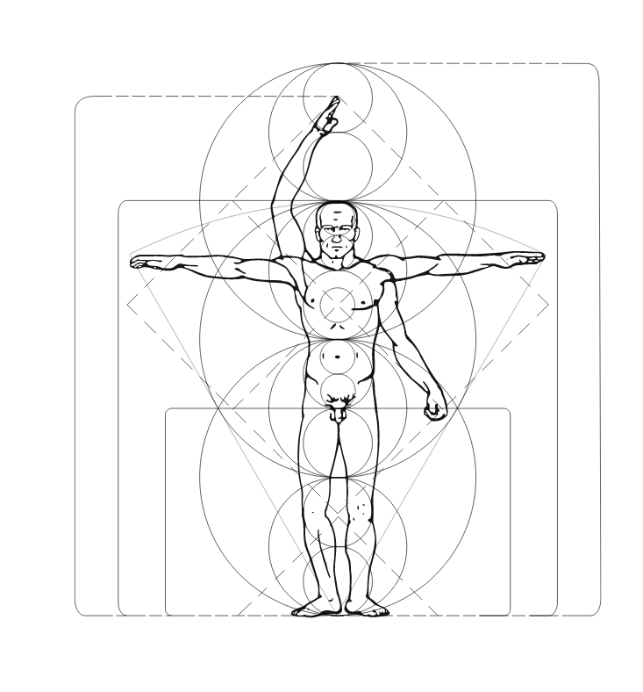
A: métodos antropométricos
Se trata de la medición externa del cuerpo humano.
Refleja la salud y el estado nutricional.
Suele compararse con los estándares o utilizarse en ecuaciones predictivas.

Slide 8
A: métodos antropométricos
PESO CORPORAL
El exceso o el déficit afectan negativamente a la morbilidad y la mortalidad.

Slide 9
A: métodos antropométricos
ALTURA
La altura se mide con un tallímetro de pie o fijado a la altura adecuada en una pared.
Pueden hacerse otras mediciones antropométricas y, a partir de estas, calcular la altura:
Longitud del cúbito
Altura de la rodilla
Semienvergadura

Slide 10
A: métodos antropométricos
Índice de masa corporal: IMC (personas adultas)
Es un indicador del peso en relación con la altura que puede utilizarse para catalogar la preobesidad y la obesidad.
Peso (kg) / altura × altura (m²).
PESO | IMC (kg/m²)
Peso insuficiente | <18,5
Normopeso | 18,5-24,9
Preobesidad | 25,0-29,9
Obesidad | >30
Obesidad moderada | 30,0-34,9
Obesidad importante | 35,0-39,9
Obesidad patológica | >40,0

Slide 11
A: métodos antropométricos
Un IMC superior al recomendado incrementa el riesgo de desarrollar algunas enfermedades, como la diabetes de tipo 2, cardiopatías y artrosis.
Un IMC muy bajo incrementa el riesgo de osteoporosis y complicaciones asociadas a la malnutrición.

Slide 12
A: métodos antropométricos
Ejemplo
Peso = 72 kg, altura = 1,65 m
IMC = 72 / (1,65 × 1,65) = 26,45 -> Preobesidad
Mayor riesgo de enfermedades concomitantes

Slide 13
A: métodos antropométricos
Índice de masa corporal: IMC (niños)
En el caso de niños y adolescentes, se utilizan percentiles de IMC según la edad y el sexo.

Slide 14
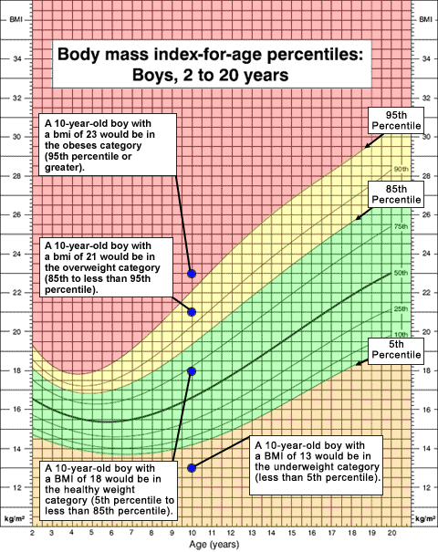
A: métodos antropométricos
PESO | NIVEL DEL IMC
Peso insuficiente | <5.º percentil
Normopeso | 5.º-84,9.º percentil
Preobesidad | 85.º-94,9.º percentil
Obesidad | >95.º percentil
*Valor de corte para niños de entre 2 y 18 años
https://www.who.int/tools/child-growth-standards/standards/weight-for-age

Slide 15
A: métodos antropométricos
PERÍMETROS ABDOMINALES
 | HOMBRES | MUJERES
Mayor riesgo de complicaciones metabólicas | >94 cm | >80 cm
Riesgo sustancialmente mayor de complicaciones metabólicas | >102 cm | >88 cm

Slide 16
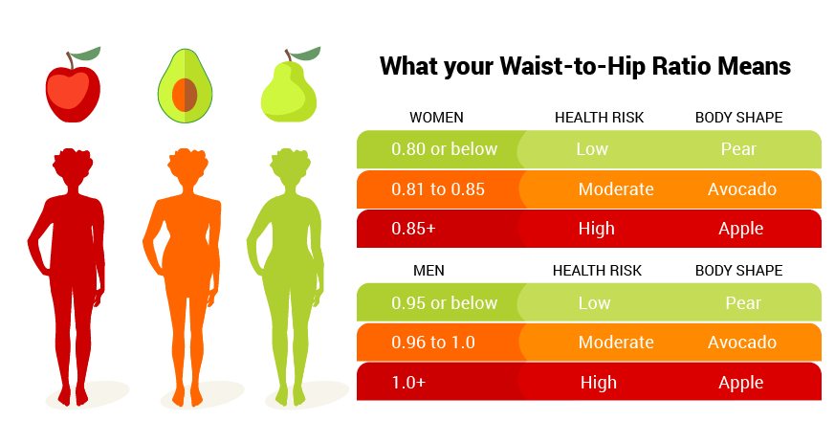
A: métodos antropométricos
COCIENTE CINTURA-CADERA
El cociente cintura-cadera (CCC) es un indicador valioso de los riesgos para la salud relacionados con la obesidad.
https://www.nestle-caribbean.com/wellness-tools/waist-hip-ratio/about

Slide 17
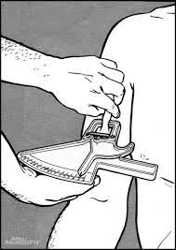
A: métodos antropométricos
GROSOR DEL PLIEGUE CUTÁNEO
Puede analizarse la relación entre la grasa subcutánea y el total de grasa corporal midiendo el grosor del pliegue cutáneo en unos puntos concretos para calcular la adiposidad.

Slide 18
A: métodos antropométricos
IMPEDANCIA BIOELÉCTRICA
El análisis de impedancia bioeléctrica es un método fácil y no invasivo a pie de cama utilizado para calcular el total de agua en el organismo y la composición corporal.

Slide 19
B: métodos bioquímicos
En la evaluación bioquímica se comprueban los niveles de nutrientes presentes en la sangre, la orina y las heces de una persona.
Los resultados de las pruebas analíticas proporcionan a los profesionales sanitarios cualificados información útil sobre los problemas médicos que pueden afectar al apetito o la nutrición.

Slide 20
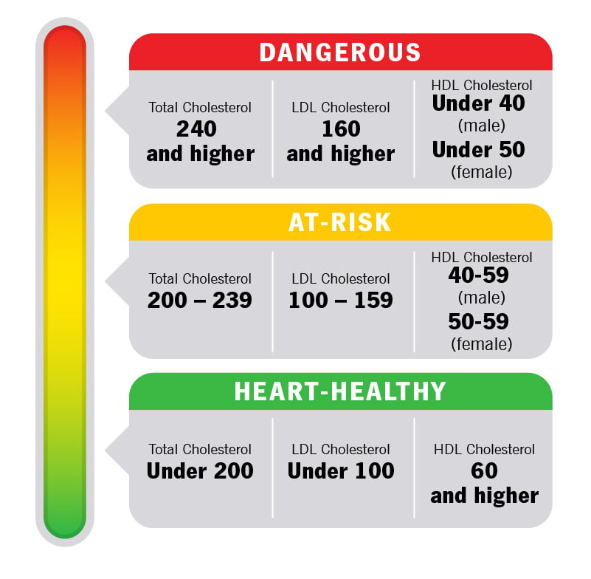
B: métodos bioquímicos
Colesterol
Se evalúan el metabolismo lipídico y el riesgo de enfermedades cardiovasculares.
https://my.clevelandclinic.org/health/articles/11920-cholesterol-numbers-what-do-they-mean

Slide 21
B: métodos bioquímicos
Pruebas de diabetes
https://www.cdc.gov/diabetes/pdfs/library/socialmedia/road-to-diabetes-infographic.pdf

Slide 22
C: métodos clínicos
La evaluación clínica consiste en buscar signos visibles de las deficiencias nutricionales.
Pelo, boca, uñas, piel, ojos, lengua, musculatura, huesos.
Antecedentes médicos; fármacos.
Factores de predisposición a enfermedades (tabaquismo, consumo de bebidas alcohólicas, preobesidad).
Síntomas (fiebre, diarrea, vómitos).

Slide 23
D: evaluación dietética
Métodos retrospectivos
Recordatorio de 24 horas (24hR)
Anamnesis de los hábitos alimenticios
Cuestionario de frecuencia de consumo de alimentos
Cuestionarios breves de frecuencia

Slide 24
D: evaluación dietética
Métodos actuales
Registro ponderado de alimentos
Registro de alimentos con pesos estimados
Análisis por duplicado
Registros con equipos electrónicos (móviles, teléfonos, cámaras)

Slide 25
D: evaluación dietética
Cumplimiento de las guías alimentarias basadas en alimentos
https://www.fao.org/nutrition/educacion-nutricional/food-dietary-guidelines/home/es/

Slide 26
Instituto Politécnico de Bragança

